Slide 1
大型强子对撞机(LHC)实验探测器升级
For funding application from NSFC in 2019
赵政国
中国科学技术大学
中国科学院高能物理研究所
北京大学，清华大学
山东大学，上海交通大学

Slide 2
LHC 实验探测器升级的主要任务
重要升级系统
硅径迹探测器、μ 子探测器、量能器和相关电子学和事例触发等
采用新一代粒子探测技术
大面积的抗辐照、高空间分辨硅探测器
大面积、高计数率、高效率的新型μ 子探测器
高粒度高能量分辨量能器
高致密度ASIC 芯片
→代表当今世界探测技术最前沿，关键部件对我国禁运。通过积极参与升级改造的预研和承担部分建造任务，可以培养掌握这些技术的人才、打破禁运、推动我国在这些关键材料、技术和方法的发展，并辐射至其他领域。

Slide 3
研究內容
课题1: ATLAS 实验硅微条径迹探测器升级 (高能所, 清华)
前端读出电子学ASIC设计
硅微条探测器模块原型设计和建造
CMOS硅微条探测器性能研究
课题2: ATLAS 实验μ子探测器升级 (中科大, 上交大, 山大)
窄气隙阻性板室μ子触发探测器及读出电子学
μ子探测器电子学升级
前向μ子探测器（多层GEM 室）
课题3: CMS 端盖μ子探测器升级(北大, 清华)
CMS-GEM 探测器
CMS-MRPC 探测器
LHCb SciFi 探测器关键部件检测系统
课题4: CMS 量能器和一级触发升级(高能所)
CMS 新型量能器
CMS 一级径迹触发升级
项目将完成合作协议规定的μ 子探测器、硅径迹探测器、量能器和一级
触发及相关电子学的预研究, 确定方案并启动建造和部分完成批量生产。

Slide 4
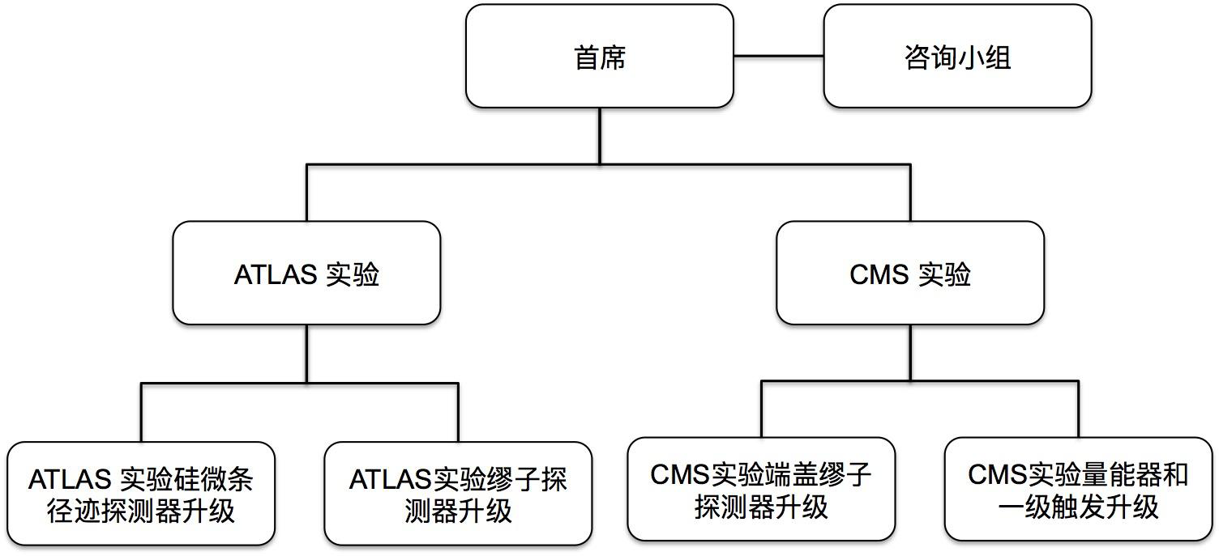
项目组织与管理
管理办公室
闵石头 （总负责）
董娟 （总务）
李红 （财务）
LHCb
每年两次年会。上半年由各课题单位轮流承办；下半年和CLHCP 同时进行。
每两个月一次例会（Video conference ）。

Slide 5
咨询／专家组
安琪： 教授， 中国科学技术大学
李金： 研究员，中国科学院高能所
许咨宗：教授， 中国科学技术大学
朱科军：研究员，中国科学院高能所
李正： 教授，湘潭大学
叶沿林：教授，北京大学
孙向明：教授，华中师大
吕军光：研究员，中国科学院高能所
周冰： 教授，美国密歇根大学 （ATLAS)
刘铁辉：研究员，美国费米实验室 (CMS)
蓝色已替换红色

Slide 6
专家组评审意见
专家组：李金（组长), 张焕乔，朱科军, 赵政国
责任专家: 朱世琳, 陈东风，陈申见
课题1：
研制高空间分辨和高抗辐照能力的硅微条探测器或CMOS硅微条探测器是极有挑战性的探测器研发工作，我国在这方面是一弱项。某些技术也受国外的限制。该课题已经按计划设计了新元件，对性能测量工作做了准备，探测元件已经达到北京开始做测试。
➔这项工作在国内首次，性能指标很高，设计和测试不可能一次成功，一定要深入学习和多方面考虑可能的困难。要重视与国外的合作关系，特别要注意培养和增强我们独立完成探测器的设计，研制和测试的能力。
课题2：
……虽然该课题工作类型多，但研究任务和方向都很清楚，研究工作按计划开展，并基本达到预计的研究目标：完成了RPC原型探测器制作和缪子探测器电子学关键电路设计，目前正测试其性能；完成了多气隙GEM原型探测器制作，正在做测试用电子学关键电路的设计。
➔该课题组的基础很好，研发条件很好，研发队伍很强，完成任务好，希望密切注意ATLAS升级工作的进展，注意跟踪ATLAS要求的变化，以便于满足ATLAS升级的需求。

Slide 7
专家组评审意见
课题3：
CMS的端盖MUON探测器升级采用GEM1/1；GE2/1方案已经基本确定，该组的承担的任务已经明确，也有明确的生产进度。目前的工作是启动批量制造做准备。另外有前端电子学板GEB的研发和生产任务，目前也已开始正常进行。GE2/1的设计和研发生产还在启动阶段。
➔该课题组有很好的技术基础，可以很好的完成已经确定好的任务。但是，仍然有未确定的工作，如GE2/1，需要尽快确定下来。特别是GE2/1的设计方案。工作任务不能确定谈不上研发计划的执行。
课题4：
2018年提出了的Phase II iRPC后端读出设计方案，经与CERN的密切讨论，获得到确认，取得了明显进展。
Muon整体后端的ATCA读出方案得到RPC组认可，并由RPC组提议作为整个MUON的建议方案，但需要进一步研究和确认。
➔该课题组的基础很好，完成任务问题不大。关键是方案的确认和具体的实施计划。目前还没有确定具体的进度及其可达到的性能指标，需要与国外密切配合，尽早确定下来，以免影响以后的工作进度。

Slide 8
经费需求
课题号 | 课题名称 | 单位 | 负责人 | 万元
1 | ATLAS 硅微条径迹 探测器升级 | 中科院高能所 | 朱宏博 | 1805
2 | ATLAS实验缪子 探测器升级 | 中国科大 | 赵政国 | 1630
3 | CMS 端盖缪子 探测器升级 | 北京大学 | 班勇 | 1425
4 | CMS 量能器和一级 触发升级 | 中科院高能所 | 刘振安 | 1140
合计 |  |  |  | 6000
特点：
成员费7.5万元/author/year
大比例的国外花费(常规课题, 实验合作组会, 测试, 组装,实验…)
批量生产temporary worker.

Slide 9
经费情况
课题 | 课题名称 | 负责单位 | 负责人 | 批准 （万元）
1 | ATLAS 硅微条径迹 探测器升级 | 中科院高能所 | 朱宏博 | 1340
2 | ATLAS实验缪子 探测器升级 | 中国科大 | 赵政国 | 1240
 | RPC Trigger chamber |  | 孙勇杰 | 820
 | MDT TDC |  | 赵雷 | 100
 | Large eta |  | 周意 | 100
 | PI (5%) |  |  | 220
3 | CMS 端盖缪子 探测器升级 | 北京大学 | 班勇 | 1060
4 | CMS 量能器和一级 触发升级 | 中科院高能所 | 刘振安 | 855
合计 |  |  |  | 4500

Slide 10
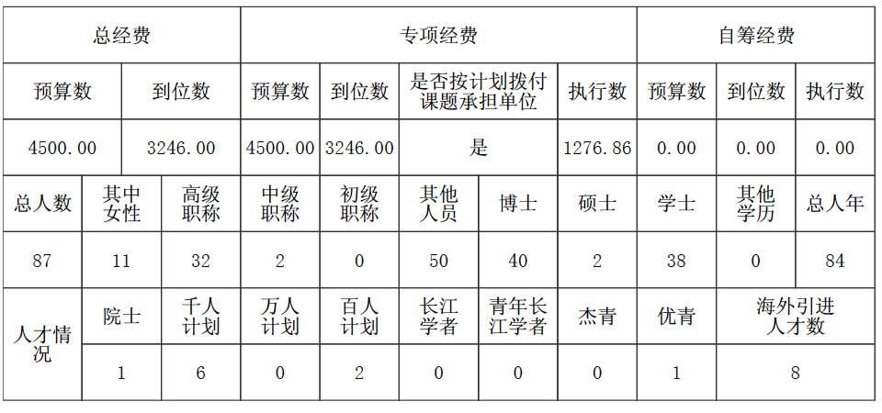
经费及人员投入

Slide 11
研究团队骨干：ATLAS
课题 | 姓名 | 职称，人才 | 单位
1 | 朱宏博 | 副研究员, 青年千人 | 中科院高能所
 | 方亚泉 | 研究员, 青年千人 | 中科院高能所
 | 史欣 | 副研究员, 青年千人 | 中科院高能所
 | 王科 | 副研究员 | 中科院高能所
 | 陆卫国 | 副研究员 | 中科院高能所
 | 张颖 | 副研究员 | 中科院高能所
 | 董明义 | 副研究员 | 中科院高能所
 | 陈新 | 副教授，青年千人 | 清华大学
2 | 赵政国 | 教授, 院士 | 中国科学技术大学
 | 刘衍文 | 教授, 科学院优青 | 中国科学技术大学
 | 梁昊 | 副教授 | 中国科学技术大学
 | 孙勇杰 | 讲师 | 中国科学技术大学
 | 周意 | 特任副研究员 | 中国科学技术大学
 | 郭军 | 研究员, 青年千人 | 上海交通大学
 | 冯存峰 | 教授 | 山东大学
Notes:
No change

Slide 12
研究团队骨干：CMS+LHCb
课题 | 姓名 | 职称，人才 | 单位
3 | 班勇 | 教授 | 北京大学
 | 王大勇 | 副教授 | 北京大学
 | 马宏骥 | 高级工程师 | 北京大学
 | 薛志华 | 工程师 | 北京大学
 | 王义 | 教授 | 清华大学
 | 韩冬 | 副教授 | 清华大学
 | 杨振伟 | 副教授 | 清华大学
4 | 刘振安 | 研究员 | 中科院高能所
 | 张华桥 | 研究员，青年千人 | 中科院高能所
 | 廖红波 | 副研究员，科学院百人 | 中科院高能所
 | 赵京周 | 副研究员 | 中科院高能所
 | 王征 | 副研究员 | 中科院高能所
 | 宫文煊 | 高级工程师 | 中科院高能所
 | 王娜 | 工程师 | 中科院高能所
Notes:
Added one engineer

Slide 13
人员投入
课题 | 女性 | 高级 | 中级 | 初级 | 其他 | 博士 | 硕士 | 学士 | 总人数 | 总人年
1 | 2 | 8 | 0 | 0 | 14 | 14 | 0 | 8 | 22 | 22
2 | 1 | 10 | 0 | 0 | 20 | 15 | 0 | 15 | 30 | 33
3 | 5 | 7 | 2 | 0 | 15 | 9 | 1 | 14 | 24 | 15
4 | 3 | 7 | 0 | 0 | 1 | 2 | 1 | 1 | 11 | 14
 | 11 | 32 | 2 | 0 | 50 | 40 | 2 | 38 | 87 | 84

Slide 14
存在的主要问题
抗辐照芯片禁运问题：已经基本解决，但需更新数量。
课题2 中方进度快于合作组相关整体进度，需与合作组协调。
预研的方案最终没被采纳的风险：课题2-3，课题3-2。
课题2-3：模拟研究表明，仅靠前向缪子探测器的位置测量就能实现高纯度的前向缪子鉴别，探测器的时间分辨性能可适当放宽，因此把时间分辨验收指标由 <1 ns 改为 <10 ns 。
课题3-2: Si sensor 与对撞点位置变远，抗辐照要求降低：
n_{eq} (1 MeV) <1x10¹⁶/cm² 改为 n_{eq}(1 MeV)<6x10¹⁴/cm²
课题3-1 根据CMS升级计划实际需求，新承担了GE2/1、ME0探测器前端电子学板的设计、研发任务（不占此项目经费）。

Slide 15
To be applied from NSFC in 2019
ATLAS/CMS = 2/1 (based on MO authors)
Continue small scale R&D with new technologies
ATLAS add HGTD – new tech., possible for phase 2, leader must fully time for ATLAS
Reduced PI controlled
课题 | 课题名称 | 负责单位 | 负责人 | 批准 （万元）
1 | ATLAS 硅微条径迹 探测器 | 中科院高能所 | 朱宏博 | 1100
2 | ATLAS实验缪子 探测器 | 中国科大 | 赵政国 | 1800
 | RPC Trigger chamber |  |  | 700
 | Large eta |  |  | 85
 | MDT |  |  | 70
 | 5. HGTD (USTC, IHEP) | 中国科大 | 刘衍文, ? | 900
 | PI (1%) |  |  | 45
3 | CMS 端盖缪子 探测器 | 北京大学 | 班勇 | 600
4 | CMS 量能器和一级 触发 | 中科院高能所 | 刘振安 | 1000
合计 |  |  |  | 4500

